Slide 1
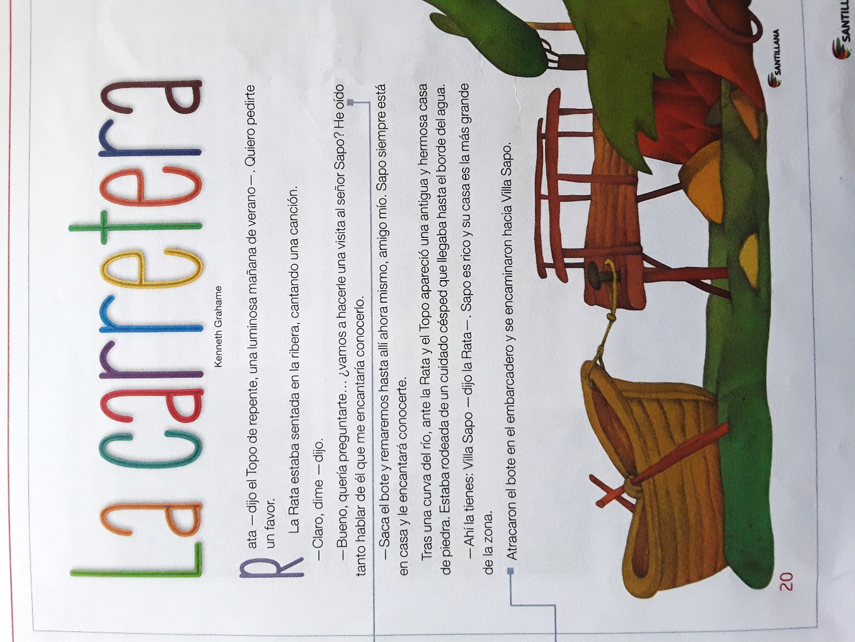


Este es un capítulo de la novela “El viento en los sauces”
Haz click para escuchar

Slide 3
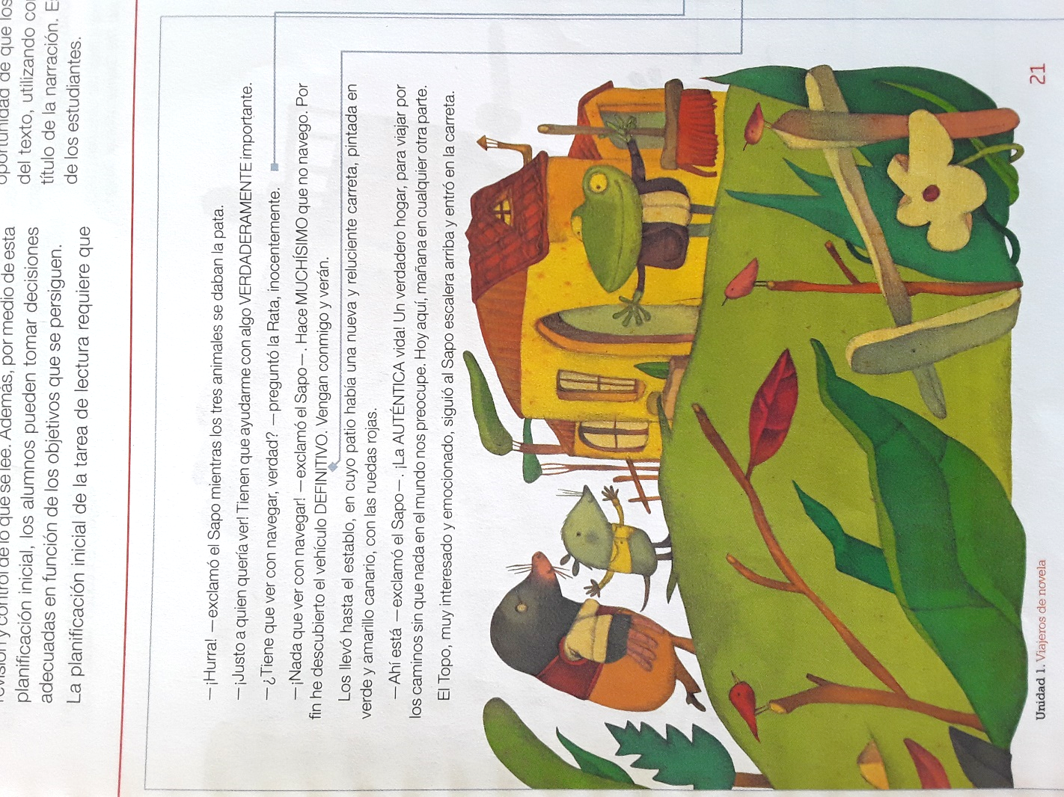

Slide 4
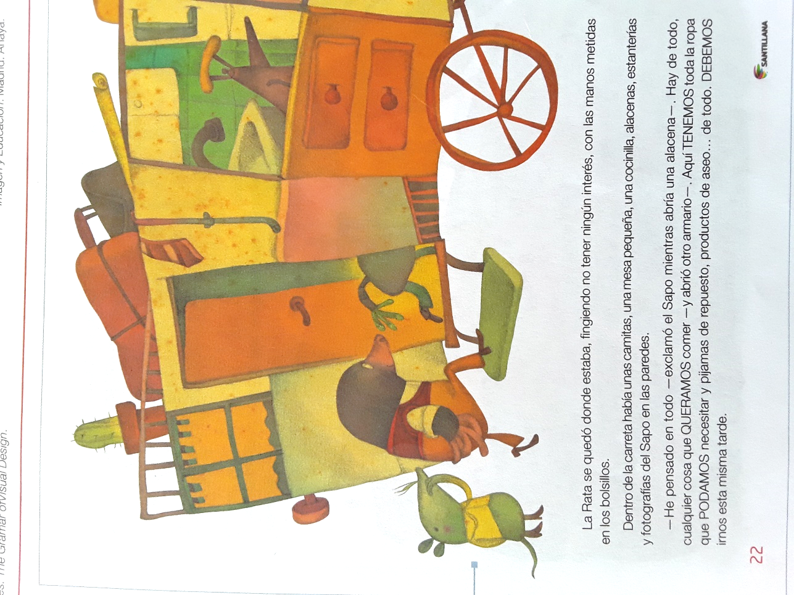
Audio Nº1
Audio Nº2

Slide 5
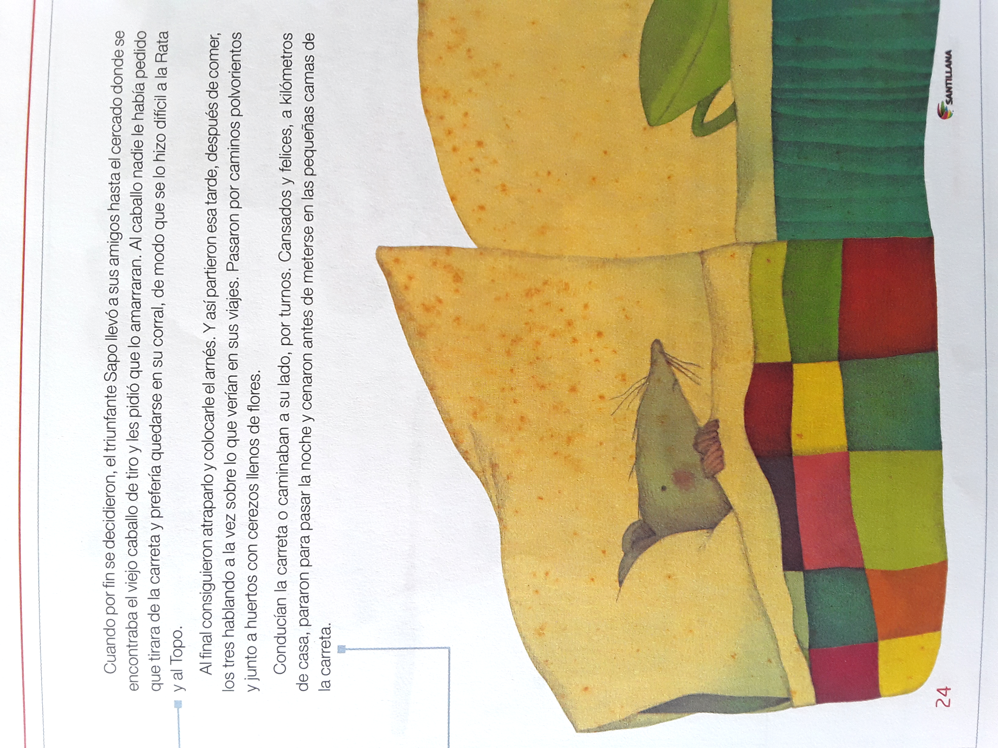
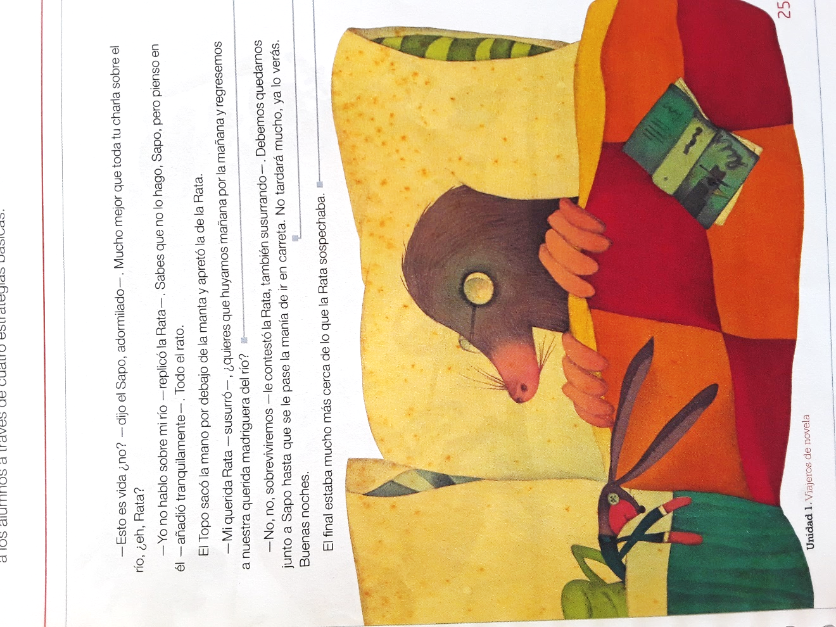
Audio Nº1
Audio Nº2

Slide 6
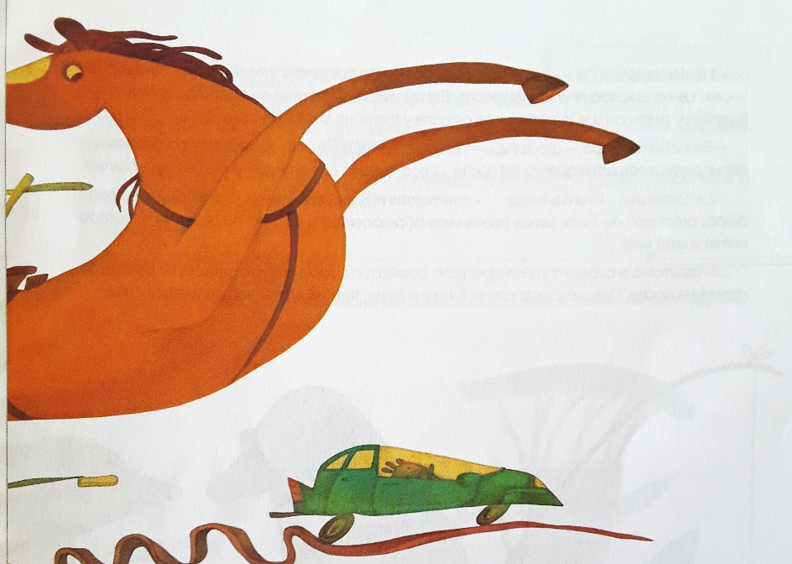
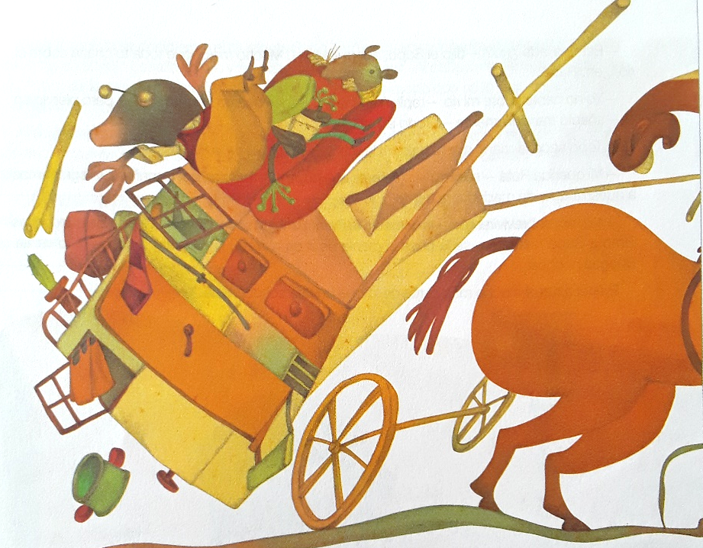
Audio Nº1
Audio Nº2
Audio Nº3

Slide 7
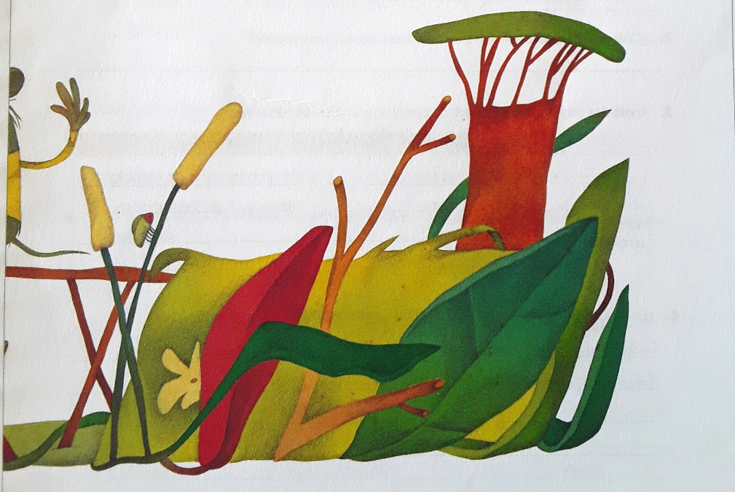
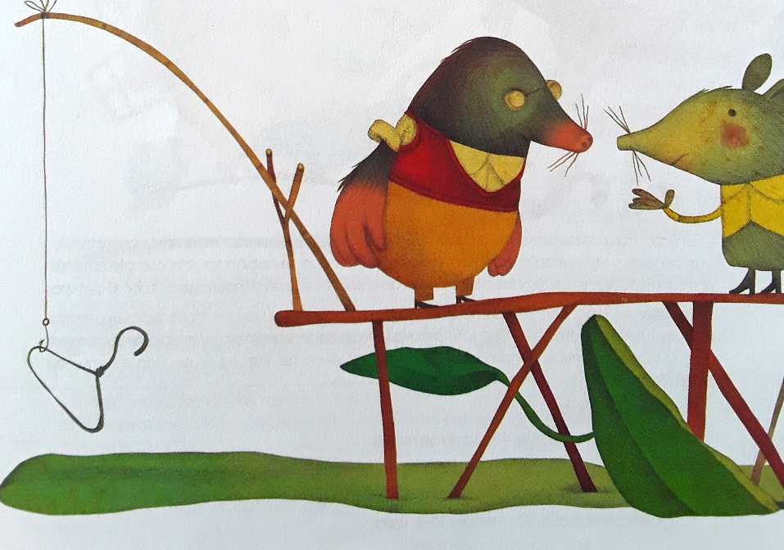
Audio Nº1
Audio Nº2

Slide 8

Si quieres leer este capítulo, estará adjunto con el material académico de esta semana.

